Slide 1

Situación económica nacional y perspectivas
Fuentes: Ministerio de Economía, INDEC, Ministerio de Trabajo, BCRA, FMI y Rava Bursátil.
Buenos Aires, 7 de abril de 2026

Slide 2
Los economistas según Marcelo Diamand (1973)
“Un profesional pasa años de entrenamiento universitario estudiando complejísimas teorías, basadas en complejas estructuras conceptuales y respaldadas por elaborados instrumentos matemáticos. Durante el proceso de aprendizaje confía plenamente en que lo que aprende constituye una ciencia objetiva. No se da cuenta de que las premisas sobre las cuales descansa todo el edificio conceptual que se le enseña constituyen una idealización de una realidad ya inexistente en el Siglo XX y de que, además, nunca tuvieron nada que ver con la realidad de los países periféricos a la cual pretenden aplicarse.
Tampoco logra percibir que estas teorías, presuntamente avalorativas, en realidad afirman la hegemonía de ciertos sectores y países, y constituyen una de las más sutiles herramientas de dominio ideológico que produjo la humanidad. Cuando –después de años de estudios– al tratar de aplicar sus conocimientos choca con la irrelevancia de todo lo que aprendió y alimenta dudas acerca de su validez y su asepsia científica, ya es demasiado tarde: la estructura conceptual aprendida está tan incorporada que casi irremediablemente bloquea su comprensión de la realidad”.
https://youtu.be/DpW0TnB3gJg

Slide 3
La definición de Economía y las crisis de sobreproducción
Definición Neoclásica: La ciencia que estudia la forma en la que los individuos y la sociedad efectúan las elecciones y decisiones para que los recursos disponibles, que siempre son escasos, puedan contribuir de la mejor forma a satisfacer las necesidades individuales y colectivas de la sociedad.
https://youtu.be/DpW0TnB3gJg
A través de la abstracción sugerida quizás se pueda entrever por qué la mayoría de los economistas graduados en esa escuela aconsejan reducir el gasto en una crisis. Manejan como axioma (base indiscutible de análisis) que los recursos son escasos, trabajan desde una perspectiva individual y aislada de la economía real.
Las crisis más recurrentes son de sobreproducción

Slide 4
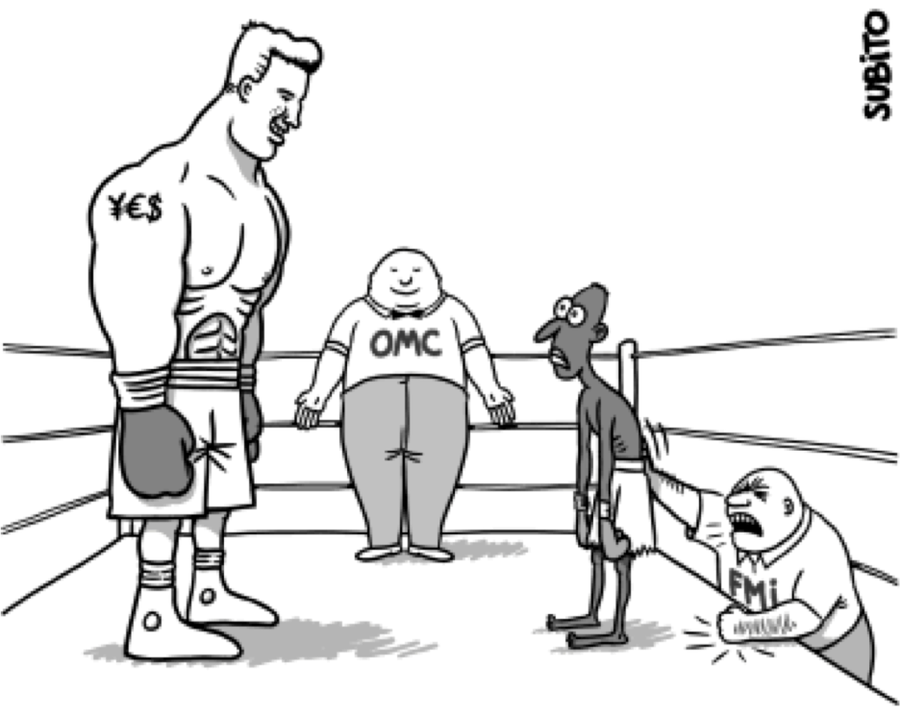
Una imagen algo más cercana a la realidad…
https://youtu.be/DpW0TnB3gJg

Slide 5
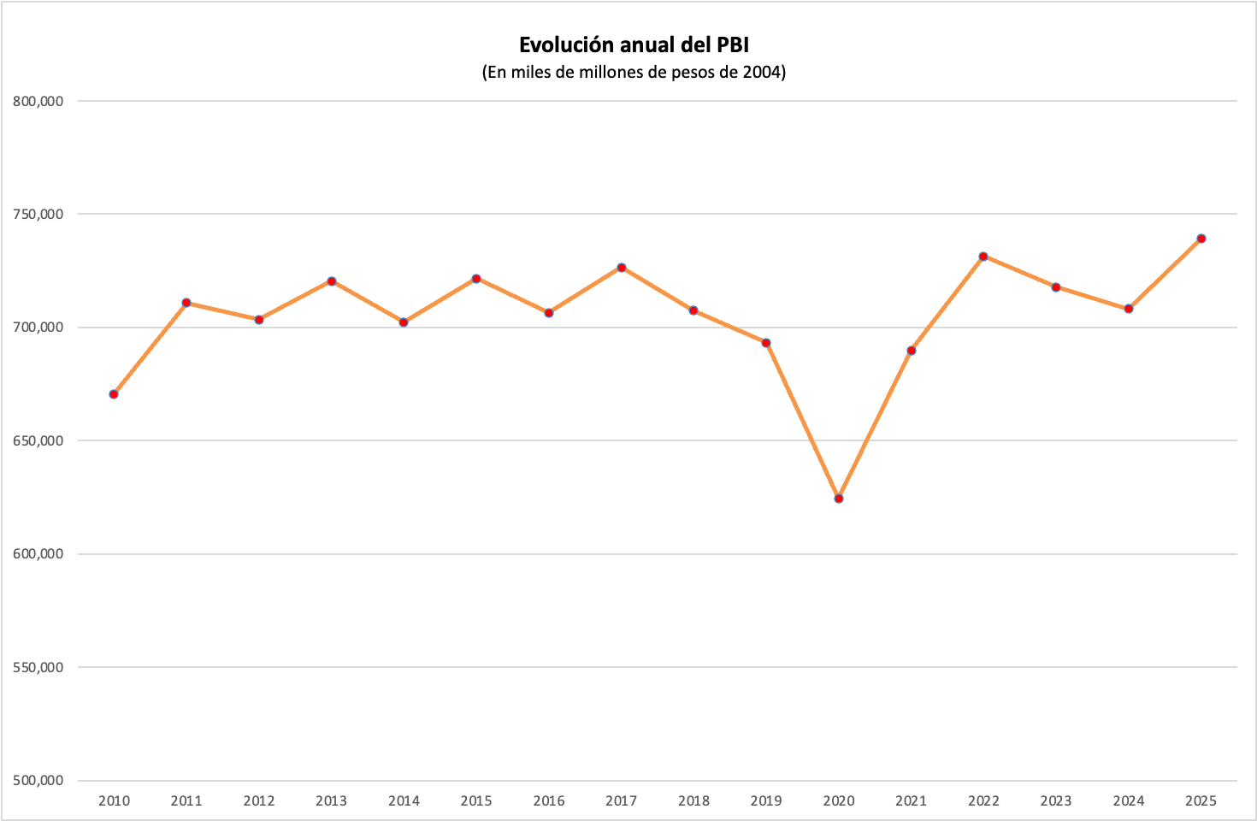
Grandes dilemas de la economía nacional:
1. Estancamiento – El último año de crecimiento significativo fue 2011
https://youtu.be/DpW0TnB3gJg

Slide 6
Desplome industrial por sector
(Variación interanual, primeros 16 meses de Milei versus últimos 16 meses de Fernández)
https://youtu.be/DpW0TnB3gJg
Fuente: INDEC.

Slide 7
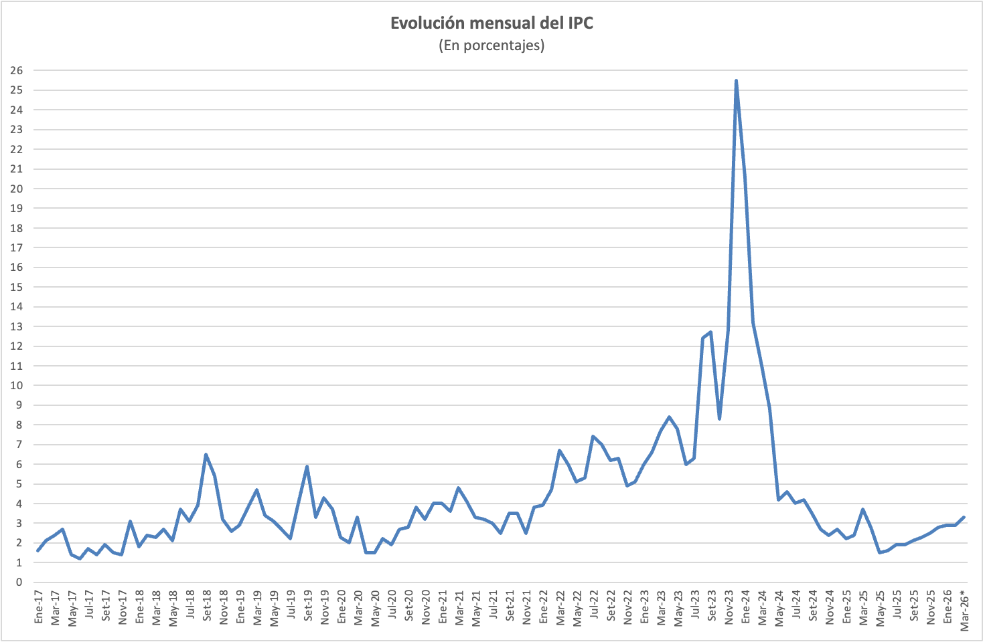
Grandes dilemas de la economía nacional:
2. Inestabilidad – Constante cambio de precios relativos
https://youtu.be/DpW0TnB3gJg

Slide 8
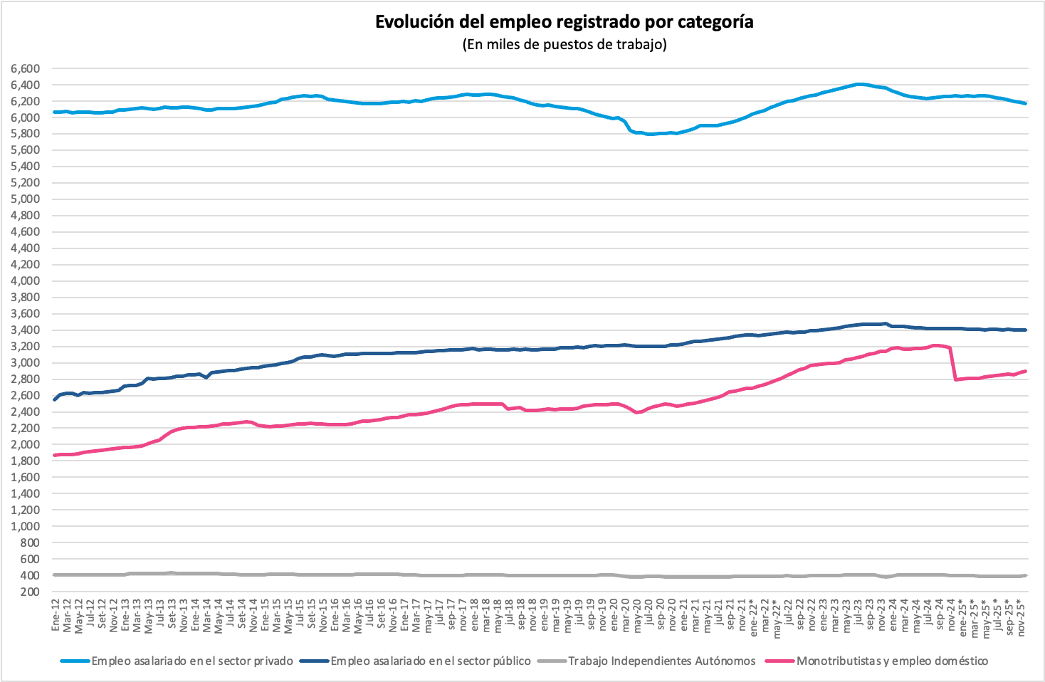
Grandes dilemas de la economía nacional:
3. Estancamiento en la generación de empleos privados
https://youtu.be/DpW0TnB3gJg

Slide 9
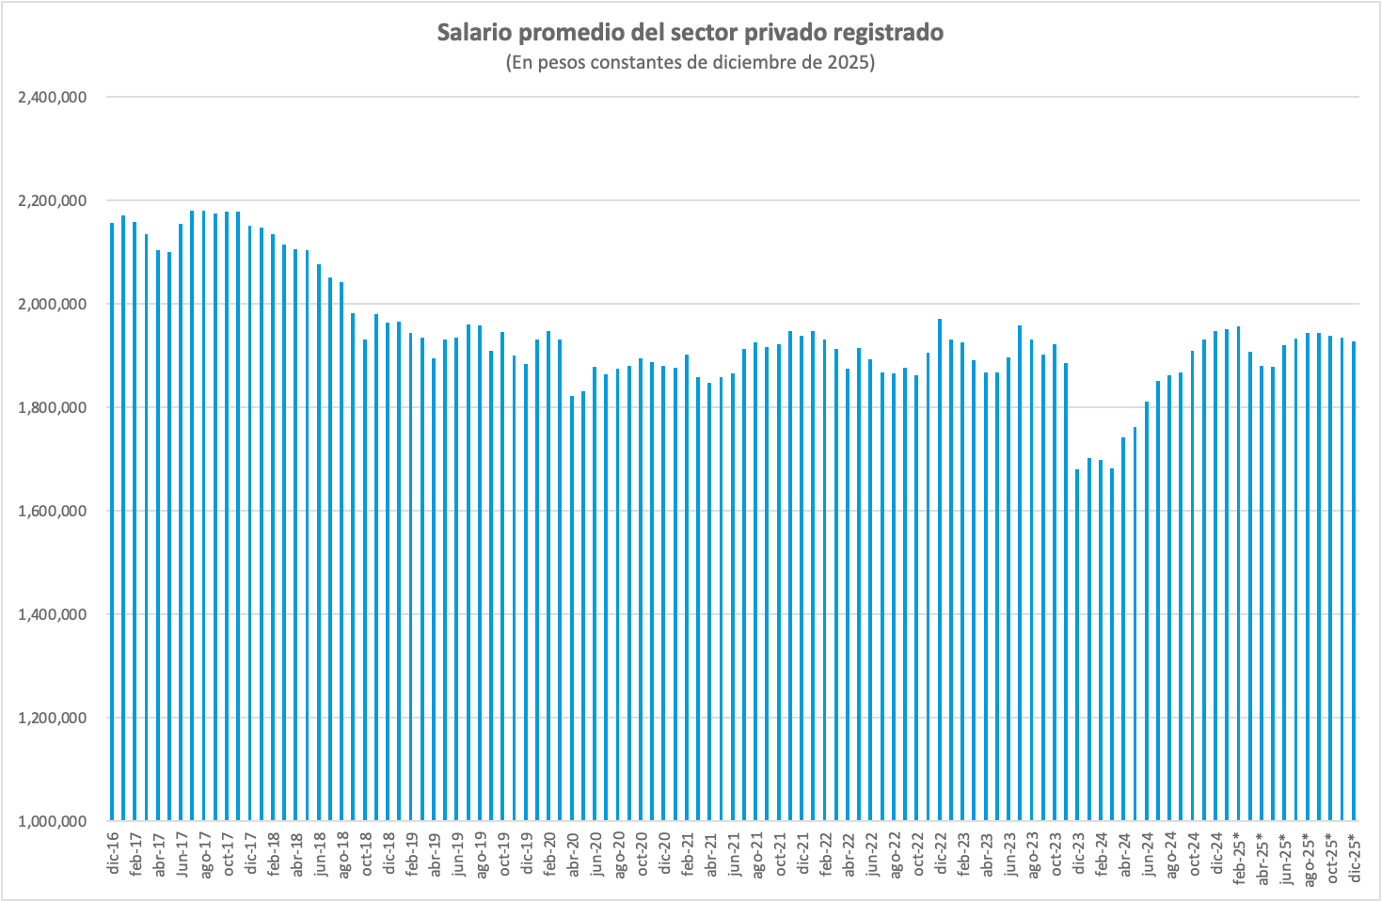
Grandes dilemas de la economía nacional:
4. Deterioro salarial
https://youtu.be/DpW0TnB3gJg

Slide 10
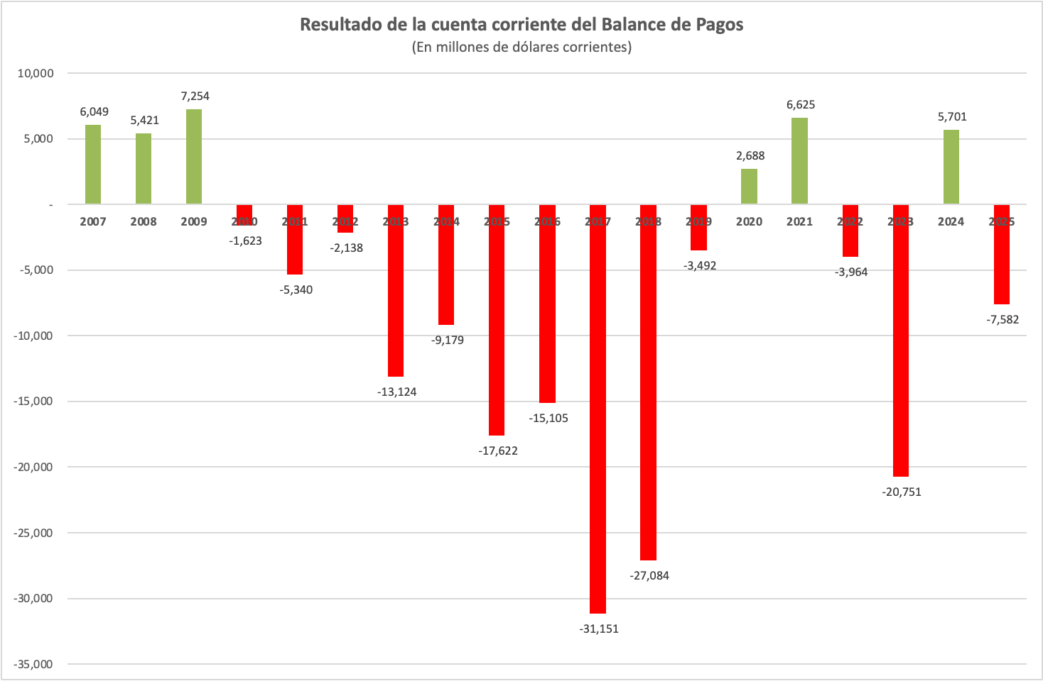
Grandes dilemas de la economía nacional:
4. Restricción externa
https://youtu.be/DpW0TnB3gJg

Slide 11
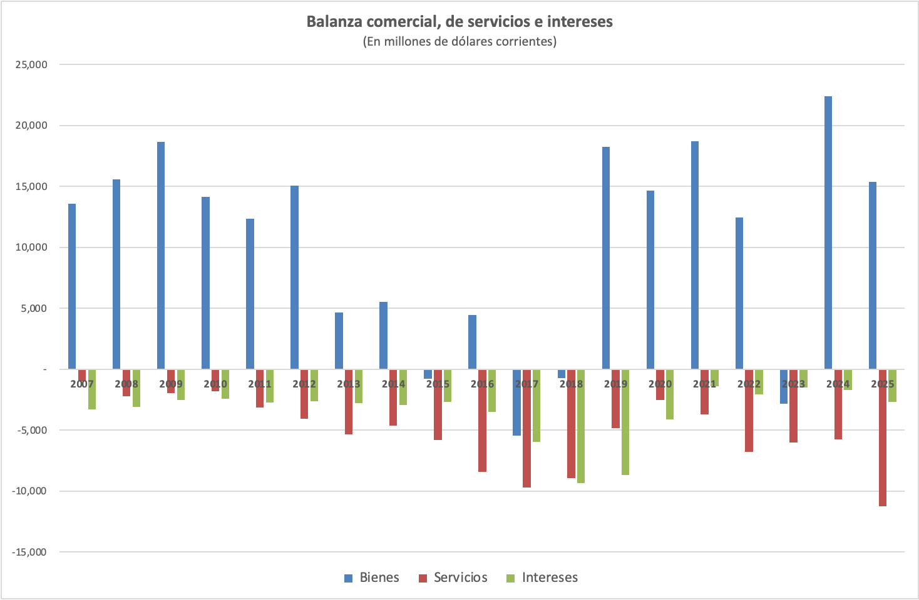
Balanzas fundamentales de la cuenta corriente
(En miles de millones de dólares)
https://youtu.be/DpW0TnB3gJg

Slide 12
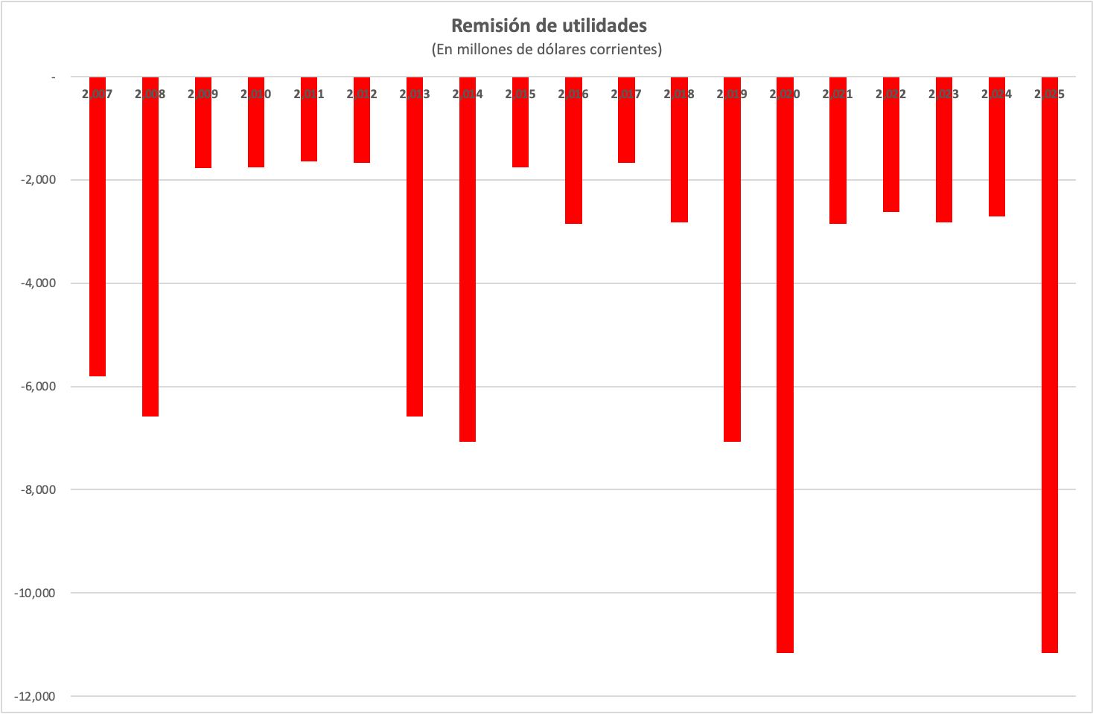
La gran incógnita de la cuenta corriente
(En miles de millones de dólares)
https://youtu.be/DpW0TnB3gJg
Hay casi USD 40.000 M retenidos desde 2019

Slide 13
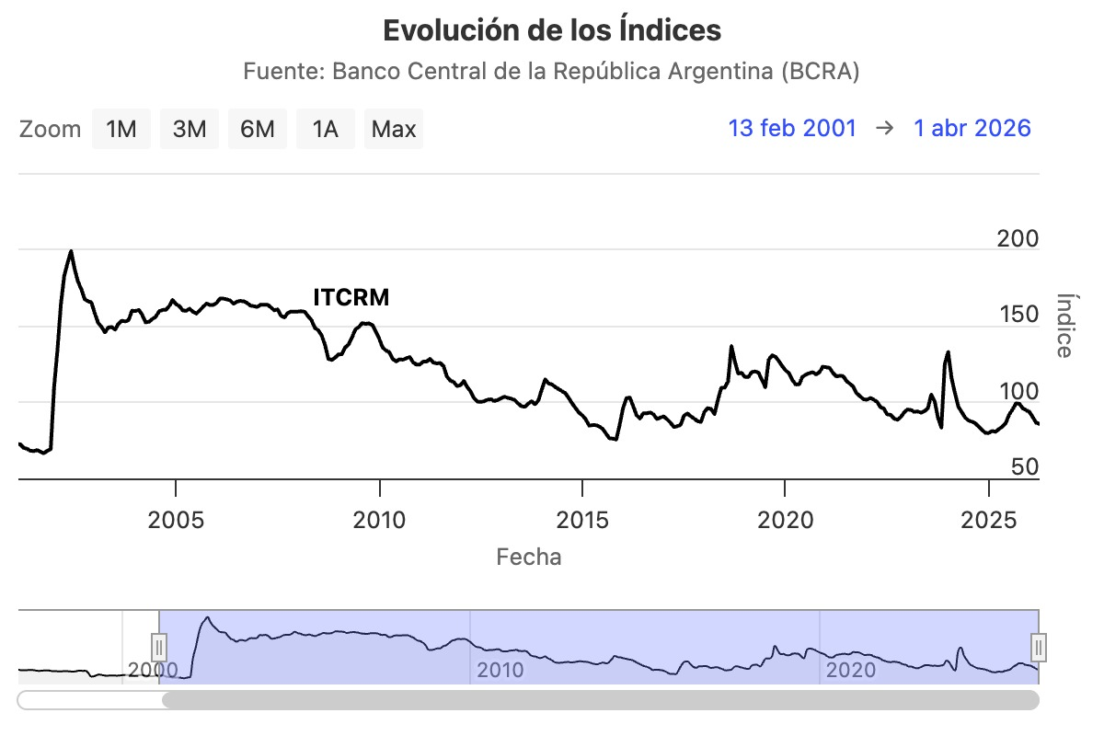
La Ruleta Rusa Cambiaria - Evolución del TCRM
https://youtu.be/DpW0TnB3gJg
Nota: Ponderado por el comercio de manufacturas (promedios móviles 12 meses. Ponderaciones actuales: Brasil: 32%; Estados Unidos: 12%; China: 16%; Zona del euro: 19%) Fuente: BCRA, INDEC, Direcciones de estadística de la Provincia de San Luis y de la Ciudad Aut. de Buenos Aires, Thomson Reuters y REM-BCRA

Slide 14
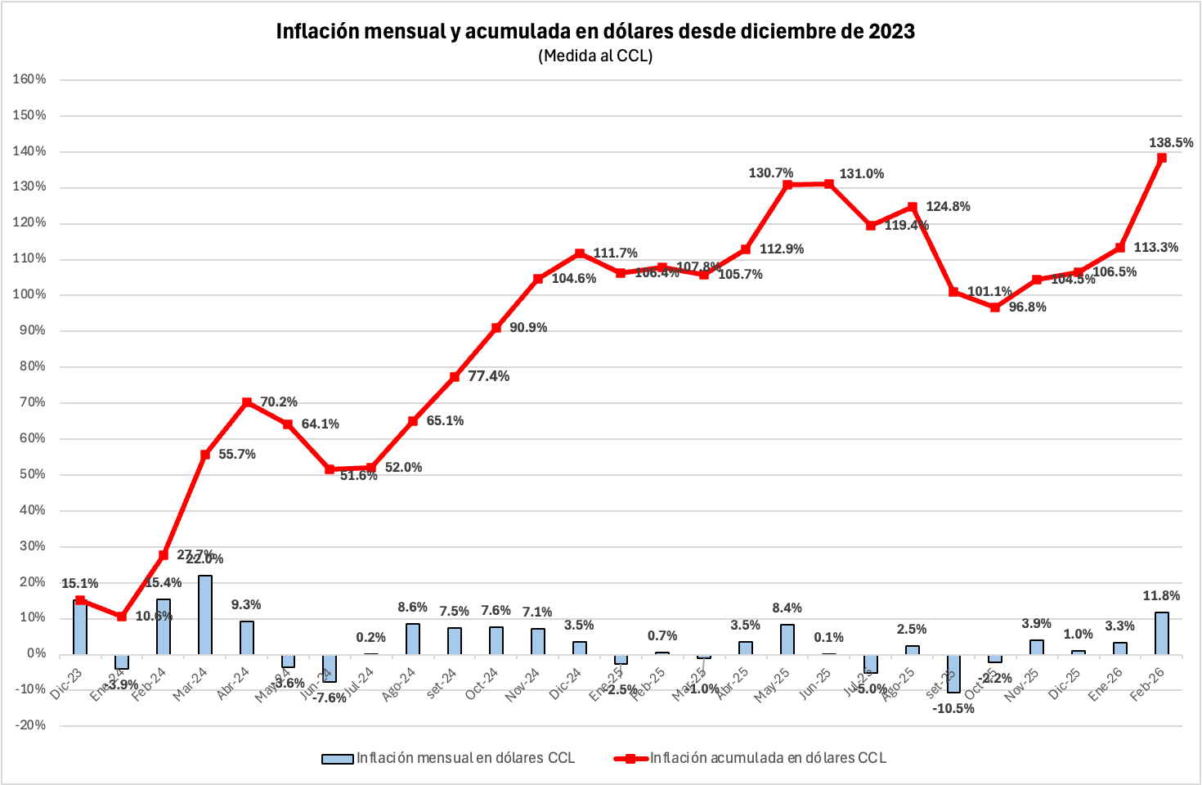
Pérdida de competitividad
https://youtu.be/DpW0TnB3gJg

Slide 15
ALGUNOS CONCEPTOS FUNDAMENTALES
Bienes y servicios transables y no transables
3. ¿Qué es la competitividad?
https://youtu.be/DpW0TnB3gJg
DETERMINANTES:
1. Productividad: *Tecnología y escala.
2. Precios relativos: *Tipo de cambio real y multilateral.
*Precios de bienes y servicios estratégicos (energía, costos financieros, mano de obra e impuestos).
3. Regulaciones: *Incentivos y restricciones de la administración pública.

Slide 16
Proyección 2022/2027 del FMI
(Tasas interanuales registradas 2005/2020 y proyectadas 2021/2023)
https://youtu.be/DpW0TnB3gJg

Slide 17
¿Puede esta vez ser diferente?
(En millones de dólares corrientes)
https://youtu.be/DpW0TnB3gJg
Fuente: BCRA.

Slide 18
Resultado comercial: Turismo vs Energía
(En millones de dólares corrientes)
https://youtu.be/DpW0TnB3gJg
Fuente: BCRA.

Slide 19
Vencimientos de deuda pública
(En miles de millones de dólares)
Concepto | IV trim 25 | 2026 | 2027 | Total
Bonos en manos del sector privado | 0 | 7,4 | 8,2 | 15,6
FMI (neto de desembolsos) | 0,9 | 2,6 | 6 | 9,5
Club de París. | 0,2 | 0,3 | 0,3 | 0,8
Otros OOII | 1,7 | 4,1 | 4,1 | 9,9
Bopreales | 1,1 | 2,2 | 1,5 | 4,8
REPOS BCRA | 0,1 | 0,2 | 3,1 | 3,5
TOTAL | 4 | 16,9 | 23,1 | 44,1
https://youtu.be/DpW0TnB3gJg
Fuente: Ministerio de Economía de la Nación.

Slide 20
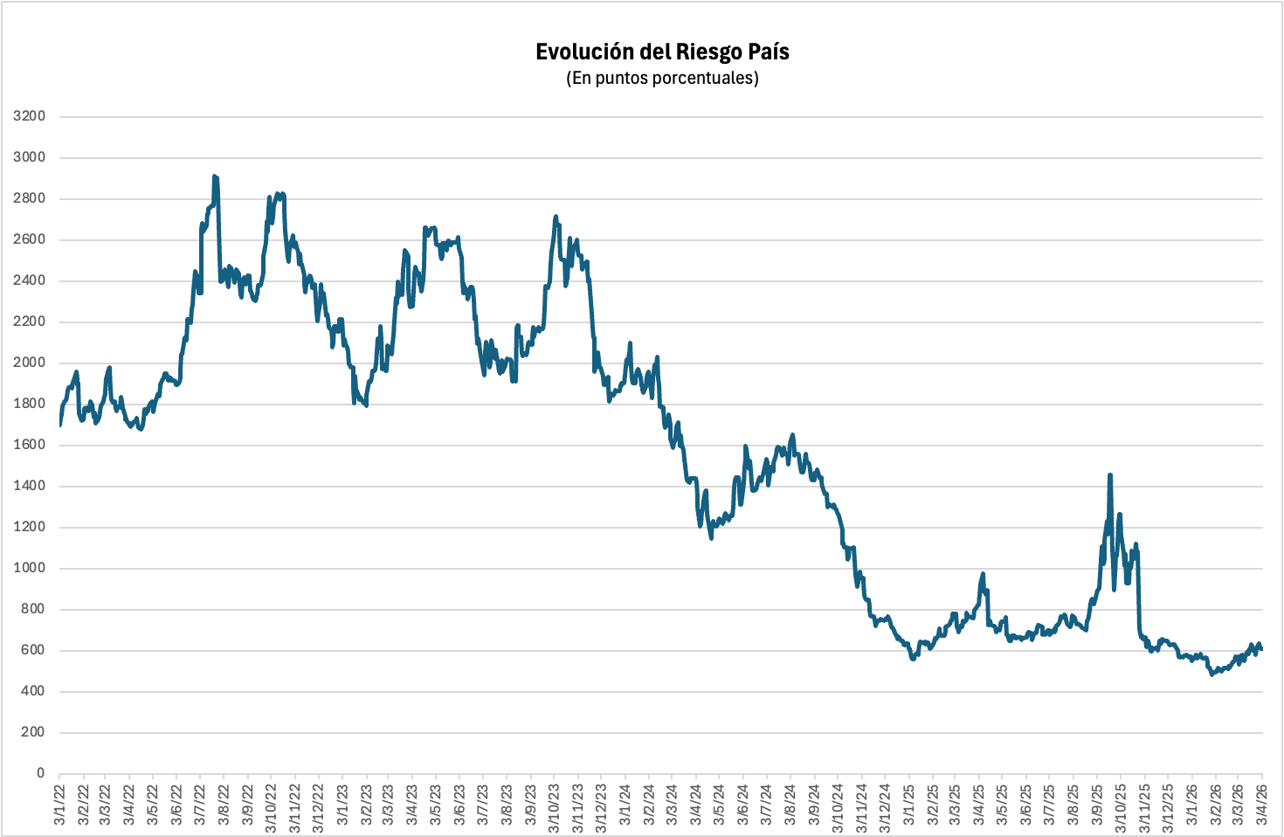
Límite para refinanciar deuda externa
(En miles de millones de dólares)
https://youtu.be/DpW0TnB3gJg
Fuente: Rava Bursátil.

Slide 21
Los ganadores del modelo
1. Grandes exportadores: sector agropecuario, minero, energético, petroquímico y de algunos insumos fabriles como cuero, aluminio y siderurgia.
2. Rubros concentrados, con demanda inelástica y capacidad exportadora: naftas, medicamentos, prepagas de salud y alimentos básicos.
3. Sector financiero:
I. La mega devaluación, con carteras llenas de bonos soberanos ajustables por CER y dólar linked, hizo volar sus rendimientos.
II. Sin condicionamientos.
III. Tarjetas de crédito.
https://youtu.be/DpW0TnB3gJg

Slide 22
Conclusiones
1. Políticas ortodoxas de ajuste sin gradualidad ni condicionamientos
2. Redistribución regresiva del ingreso que primariza el patrón de especialización productiva nacional.
3. Ganadores: mercados con consumidores cautivos y las actividades transables vinculadas fundamentalmente a la explotación de los recursos naturales. Son sectores donde el acceso de nuevos competidores está prácticamente vedado por escala y tiempo de recupero de las inversiones.
4. Para hacer sustentable el modelo y cumplir con su pauta de resultado de balanza comercial tendrán que fomentar fuerte las inversiones y las exportaciones, no sólo hidrocarburos y minería.
5. ¿Qué capacidad de repago de la deuda?
https://youtu.be/DpW0TnB3gJg

Slide 23
Muchas gracias
Mariano Kestelboim

